Slide 1
ΑΙΣΘΗΤΙΚΗ ΑΚΡΩΝ Γ’ ΕΞΑΜΗΝΟ
ΚΑ ΜΙΧΑΗΛΙΔΟΥ ΝΙΚΟΛΕΤΤΑ

Slide 2
ΕΙΣΑΓΩΓΗ ΣΤΑ ΤΕΧΝΗΤΑ ΝΥΧΙΑ
ΥΛΙΚΑ ΓΙΑ ΠΡΟΣΘΕΤΑ Ή ΦΥΣΙΚΑ ΝΥΧΙΑ
ΤΕΧΝΙΚΗ ΜΕ GEL
ΤΕΧΝΙΚΗ ΜΕ ΑΚΡΥΛΙΚΟ

Slide 3
ΥΛΙΚΑ ΠΟΥ ΕΦΑΡΜΟΖΟΝΤΑΙ ΣΤΑ ΦΥΣΙΚΑ ΚΑΙ ΤΕΧΝΗΤΑ ΝΥΧΙΑ
ΜΕΤΑΞΙ : ΥΦΑΣΜΑ ΑΠΟ ΜΕΤΑΞΙ ΣΕ ΜΟΡΦΗ ΤΑΙΝΙΑΣ Ή ΣΤΟ ΣΧΗΜΑ ΤΩΝ ΔΑΧΤΥΛΩΝ. ΤΟΠΟΘΕΤΕΙΤΑΙ ΜΕ ΕΙΔΙΚΗ ΚΟΛΛΑ. ΧΡΗΣΙΜΟΠΟΙΕΊΤΑΙ ΓΙΑ ΝΑ ΔΙΟΡΘΩΣΕΙ, ΝΑ ΠΡΟΣΤΑΤΕΨΕΙ Ή ΝΑ ΔΥΝΑΜΩΣΕΙ ΤΑ ΦΥΣΙΚΑ ΚΑΙ ΤΕΧΝΗΤΑ ΝΥΧΙΑ.
ΦΩΤΟΣΚΛΗΡΥΝΟΜΕΝΟ GEL
ΑΚΡΥΛΙΚΟ

Slide 4
ΦΩΤΟΣΚΛΗΡΥΝΟΜΕΝΟ GEL -ΧΑΡΑΚΤΗΡΙΣΤΗΚΑ
ΑΟΣΜΟ
ΚΟΛΛΩΔΕΣ
ΜΗ ΛΙΠΑΡΟ ΥΛΙΚΟ
ΠΟΛΥΜΕΡΙΖΕΤΑΙ (ΛΑΜΠΕΣ LED Ή UV) ΚΑΙ ΕΊΝΑΙ ΕΤΟΙΜΟ ΤΟ ΝΥΧΙ ΣΕ 5’’- 30’’
ΕΝΙΣΧΥΕΙ Ή ΕΠΙΜΗΚΥΝΕΙ ΤΟ ΦΥΣΙΚΟ ΝΥΧΙ
ΑΦΑΙΡΕΙΤΑΙ ΜΕ ΤΡΟΧΟ Ή ΛΗΜΑ

Slide 5
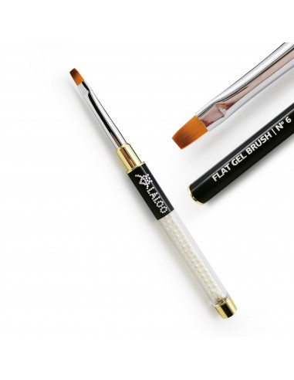
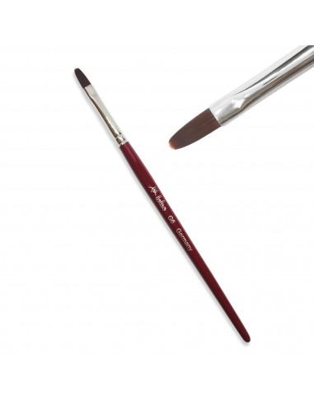
ΕΡΓΑΛΕΙΟ ΓΙΑ GEL
ΠΙΝΕΛΟ ΓΙΑ ΝΑ ΤΟ ΔΟΥΛΕΨΟΥΜΕ SQUARE 6 Ή 7 Ή ΟΒΑΛ
ΕΙΚΟΝΕΣ ΑΠΌ LALLOY.GR

Slide 6
ΦΩΤΟΣΚΛΗΡΥΝΟΜΕΝΟ GEL - ΕΙΔΗ
LED GEL (ΚΑΤA ΤΟ ΠΛΕΙΣΤΟΝ ΕΊΝΑΙ ΣΥΜΒΑΤΑ ΜΕ ΛΑΜΠΕΣ UV)
UV GEL (ΔΕΝ ΕΙΝΑΙ ΣΥΜΒΑΤΑ ΜΕ UV ΛΑΜΠΕΣ)
3 ΕΙΔΗ ΤΖΕΛ:
ΤΡΙΦΑΣΙΚΟ GEL: ΒΑΣΗ-BUILDER-TOP COAT. ΤΑ ΝΥΧΙΑ ΕΊΝΑΙ ΠΙΟ ΕΥΚΑΜΠΤΑ ΚΑΙ ΔΥΝΑΤΑ ΣΕ ΣΧΕΣΗ ΜΕ ΑΛΛΑ ΕΙΔΗ. ΚΑΤΑΛΛΗΛΟ ΓΙΑ ΟΝΥΧΟΦΑΓΙΑ.
ΜΟΝΟΦΑΣΙΚΟ GEL: 1 ΠΡΟΪΟΝ ΩΣ ΒΑΣΗ-BUILDER-TOP COAT. ΕΥΚΟΛΟ ΣΤΗ ΧΡΗΣΗ, ΟΙΚΟΝΟΜΙΚΟ ΑΛΛΑ ΌΧΙ ΤΟΣΟ ΙΣΧΥΡΟ.
COLOR GEL: ΧΡΩΜΑΤΙΣΜΟΣ ΤΩΝ ΝΥΧΙΩΝ ΟΧΙ ΓΙΑ ΧΤΙΣΙΜΟ

Slide 7
ΑΚΡΥΛΙΚΟ-ΧΑΡΑΚΤΗΡΙΣΤΙΚΑ
ΔΥΟ ΠΡΟΪΟΝΤΑ: ΥΓΡΟ (ΜΟΝΟΜΕΡΗΣ ΟΥΣΙΑ) & ΣΚΟΝΗ (ΠΟΛΥΜΕΡΗΣ ΟΥΣΙΑ)
-ΕΝΤΟΝΗ ΚΑΙ ΔΥΣΑΡΕΣΤΗ ΜΥΡΩΔΙΑ (ΥΓΡΟ)
-ΑΟΣΜΗ ΣΚΟΝΗ ΣΕ ΠΟΙΚΙΛΑ ΧΡΩΜΑΤΑ
ΑΦΑΙΡΕΙΤΑΙ ΜΕ ΚΑΘΑΡΟ ΑΣΕΤΟΝ & ΒΑΜΒΑΚΙ Ή ΜΕ ERASE & BAMBAKI
ΣΤΕΓΝΩΝΕΙ ΣΕ ΜΙΚΡΟ ΧΡΟΝΟ
-ΧΤΙΖΟΥΜΕ ΣΕ ΘΕΡΜΟΚΡΑΣΙΑ ΔΩΜΑΤΙΟΥ ΓΙΑΤΙ ΜΕ ΤΗΝ ΥΓΡΑΣΙΑ ΑΡΓΕΙ ΝΑ ΣΤΕΓΝΩΣΕΙ ΕΝΏ ΜΕ ΤΗ ΖΕΣΤΗ ΣΤΕΓΝΩΝΕΙ ΑΜΕΣΩΣ.
Notes:
ΜΟΝΟΜΕΡΕΣ: ΜΟΡΙΟ ΠΟΥ ΜΠΟΡΕΙ ΝΑ ΑΝΤΙΔΡΑ ΧΗΜΙΚΑ ΜΕ ΑΛΛΑ ΜΟΡΙΑ ΓΙΑ ΝΑ ΣΧΗΜΑΤΙΣΤΕΙ ΈΝΑ ΠΟΛΥΜΕΡΕΣ. ΔΗΜΙΟΥΡΓΕΙ ΔΥΝΑΤΑ ΔΕΣΜΑ ΜΕ ΤΟ ΦΥΣΙΚΟ ΝΥΧΙ ΧΩΡΙΣ ΙΣΧΥΡΩΑ ΟΞΕΑ ΚΑΙ ΧΗΜΙΚΑ.
ΠΟΛΥΜΕΡΙΣΜΟΣ: ΕΝΩΣΗ + ΑΝΤΙΔΡΑΣΗ ΠΟΛΥΜΕΡΩΝ
ΠΟΡΩΔΕΣ ΥΛΙΚΟ ΤΟ ΑΚΡΥΛΙΚΟ- ERASE ΠΙΟ ΑΚΡΙΒΟ ΚΑΙ ΚΑΛΥΤΕΡΟ

Slide 8
ΕΡΓΑΛΕΙΟ ΑΚΡΥΛΙΚΟΥ
ΠΙΝΕΛΟ ΟΒΑΛ ΜΕ ΦΥΣΙΚΗ ΤΡΙΧΑ ΚΟΛΙΝΣΚΙ

Slide 9
ΚΙΤ ΑΚΡΥΛΙΚΟΥ
ΠΙΝΕΛΟ
ΑΚΡΥΛΙΚΟ ΥΓΡΟ ΚΑΙ ΣΚΟΝΗ
ΦΟΡΜΕΣ
ΛΑΔΑΚΙ ΕΝΥΔΑΤΙΚΟ: ΠΡΟΣΤΑΤΕΥΕΙ ΤΟ ΤΕΧΝΙΤΟ ΝΥΧΙ ΑΠΌ ΤΟ ΞΕΦΛΟΥΔΙΣΜΑ
pH BOND: ΑΦΑΙΡΕΙ ΛΙΠΑΡΟΤΗΤΑ, ΕΠΑΝΑΦΕΡΕΙ ΤΟ Ph
PRO BOND PRIMER
DUAL COAT: ΠΡΟΣΤΑΤΕΥΕΙ ΤΟ ΑΚΡΥΛΙΚΟ ΝΥΧΙ ΑΠΌ ΔΥΣΧΡΩΜΑΤΙΣΜΟΥΣ
ΛΙΜΕΣ
Notes:
ΑΜΥΓΔΑΛΕΛΑΙΟ, ΣΗΣΑΜΕΛΑΙΟ, ΗΛΙΕΛΑΙΟ, ΣΤΑΦΥΛΕΛΑΙΟ, ΑΛΟΕ ΒΕΡΑ, ΒΙΤ Ε
ΛΙΜΕΣ 240/240 ΓΙΑ ΜΟΡΦΟΠΟΙΗΣΗ ΦΥΣΙΚΟΥ ΝΥΧΙΟΥ+150/150 ΓΙΑ ΣΧΗΜΑ ΚΑΙ ΓΡΗΓΟΡΟ ΛΙΜΑΡΙΣΜΑ ΣΤΟ ΑΚΡΥΛΙΚΟ+180/180 ΓΙΑ ΤΕΛΕΙΩΜΑ ΤΕΧΝΗΤΟΥ ΝΥΧΙΟΥ
ΜΠΑΦΕΡ 100/180 ΦΥΣΙΚΟ ΚΑΙ ΤΕΧΝΗΤΟ ΝΥΧΙ+220/280 ΤΕΧΝΗΤΟ

Slide 10
OPEN CLASS
ΕΡΩΤΗΣΕΙΣ;

